Slide 1
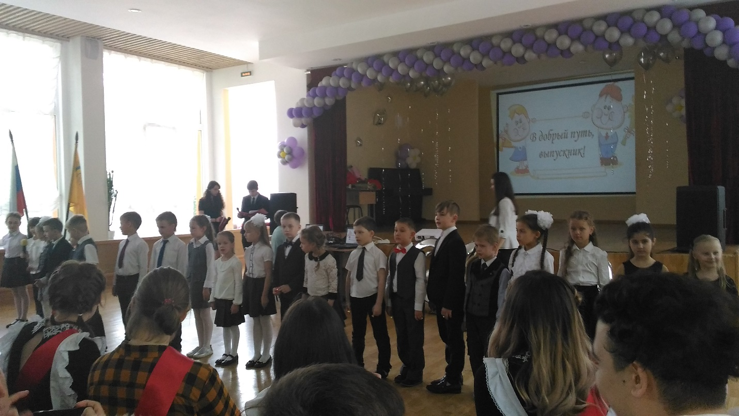
Развитие творческого потенциала личности и коллектива посредством участия в конкурсах и внеклассных мероприятиях.
Учитель начальных классов
Бычкова Ольга Владимировна,
МБОУ «Гимназия № 17», г.о. Королёв

Slide 2
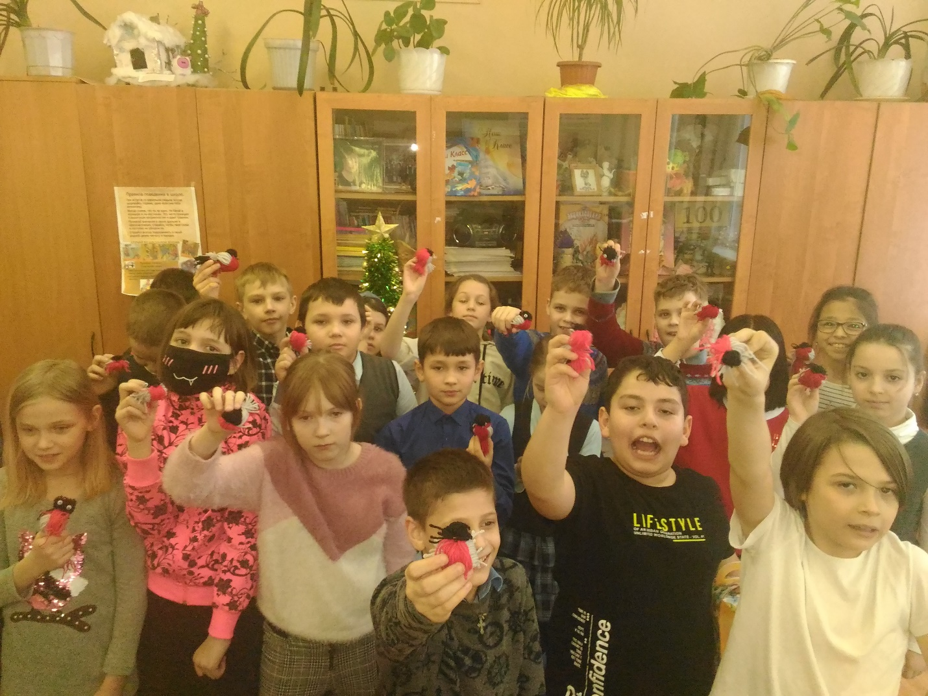
В.А. Сухомлинский: «Ребёнок должен жить в мире красоты, игры, сказки, музыки, рисунка, фантазии, творчества… Без этого – он засушенный цветок».
К.Г. Паустовский: «Творчество – особый вид деятельности, оно в самом себе несёт удовлетворение».

Slide 3
Сократ: «В каждом человеке есть Солнце, только дайте ему светить».
Я.А. Коменский: «Дети охотно всегда чем-нибудь занимаются. Это весьма полезно, а потому не только не следует этому мешать, но нужно принимать меры к тому, чтобы всегда у них было что делать».

Slide 4
Возможности для самовыражения. Свободу мыслей и действий. Развитие креативного мышления. Радость от воплощения собственных идей. Избавление от скованности и неуверенности.
Что даёт творчество человеку?

Slide 5
Раскрыть творческий потенциал помогают:
развитие любознательности, познавательной активности;
расширение кругозора и знаний об окружающем мире;
обучение коммуникативным действиям и умениям, основанным на
взаимодействии друг с другом и в коллективе;
развитие воображения и креативности при решении задач творческого и практического характера;
развитие эмоционально-чувственной сферы личности: эмпатии, доброжелательности, преодоление стеснения или эгоцентризма;
формирование адекватной самооценки;
воспитание стремления достичь большего, справиться с новым видом деятельности, экспериментировать и создать свой творческий «продукт»: проект, стихотворение, танец, изделие и т.п.;
создание ситуации успеха для каждого – участие в конкурсах, олимпиадах, конференциях, соревнованиях, турнирах и т.п.

Slide 6
Развитие индивидуальных способностей:
Конкурс чтецов;
Музыкальный конкурс (вокальный, инструментальный);
Спортивные единоборства (тхэквондо, каратэ);
Изобразительное искусство (конкурс рисунков, плакатов, портретов);
Концертная деятельность (постановки, танцевальные номера, стихи)
Предметные олимпиады и конкурсы, направленные на раскрытие интеллекта и образовательных способностей и потребностей ребёнка

Slide 7
Олимпиады:
Русский медвежонок;
Родное слово (русский язык);
Кенгуру (математика);
Это знают все (окружающий мир);
Аккорд (музыкальный конкурс – игра);
Орлёнок (физическая культура).

Slide 8
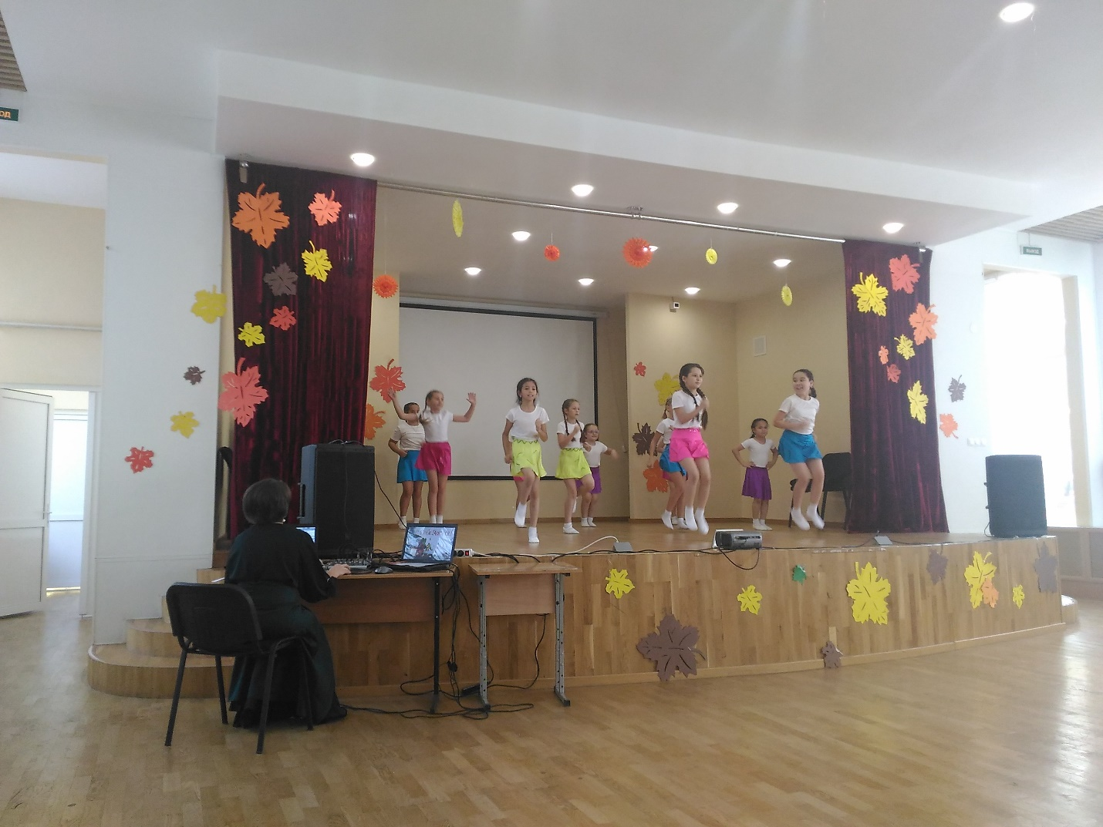
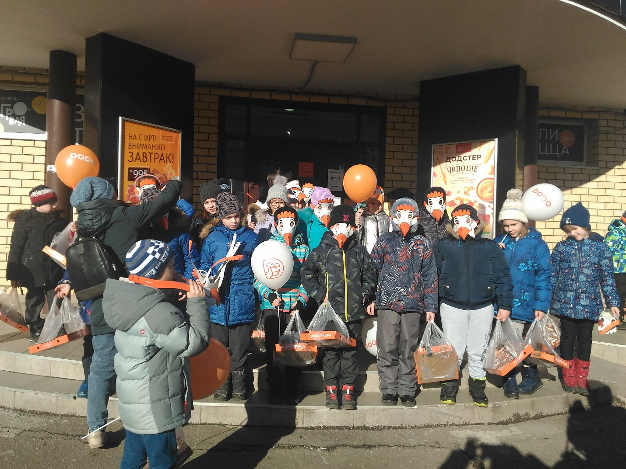
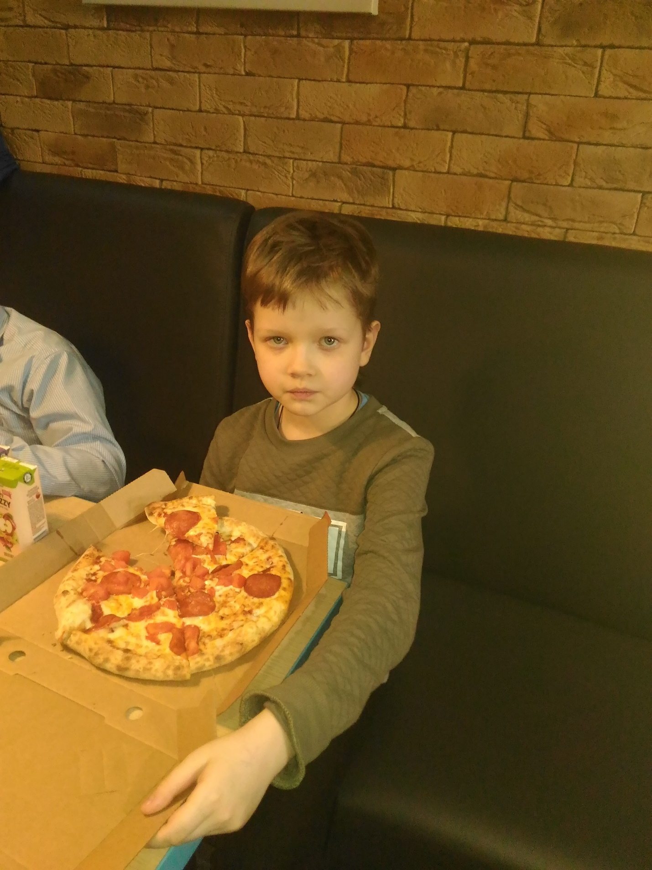
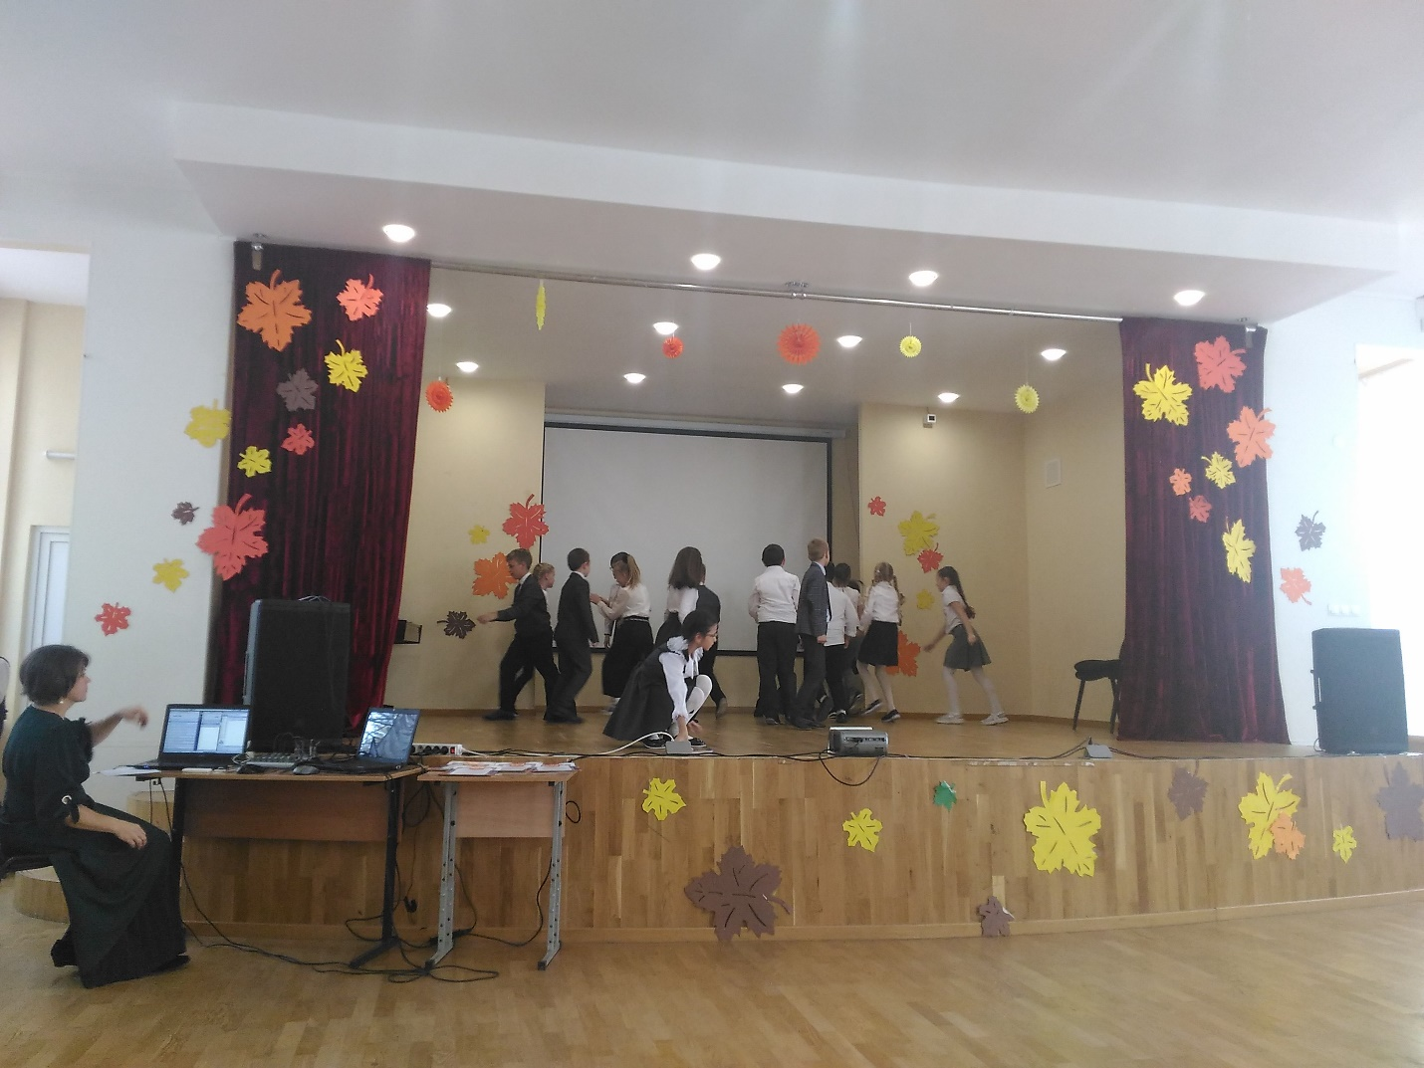
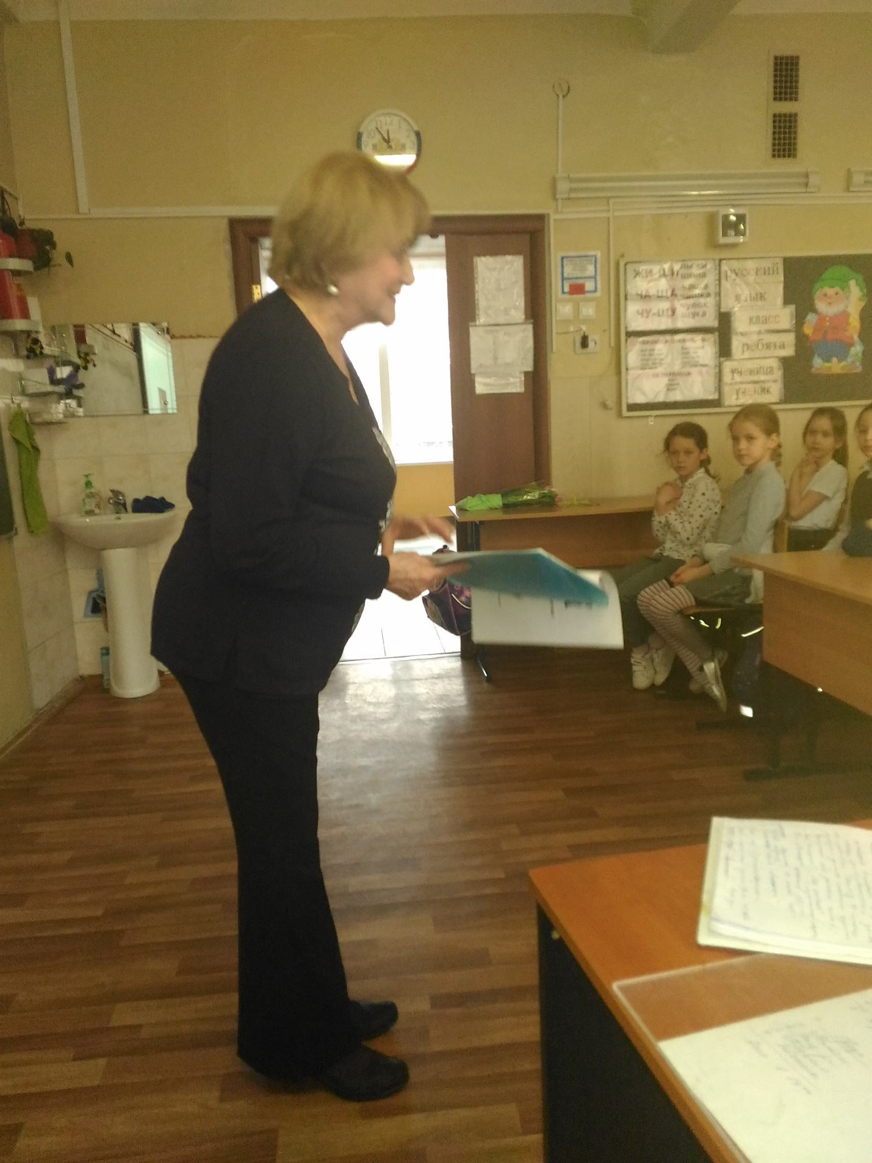
Творческий потенциал коллектива:
Конкурсы художественно - эстетические;
Театрализованные постановки;
Спортивные состязания (весёлые старты);
Мастер – классы;
Танцевальные и концертные номера;
Блиц – турниры;
Встречи с писателями и поэтами;
Экскурсии с мастер-классами.

Slide 9
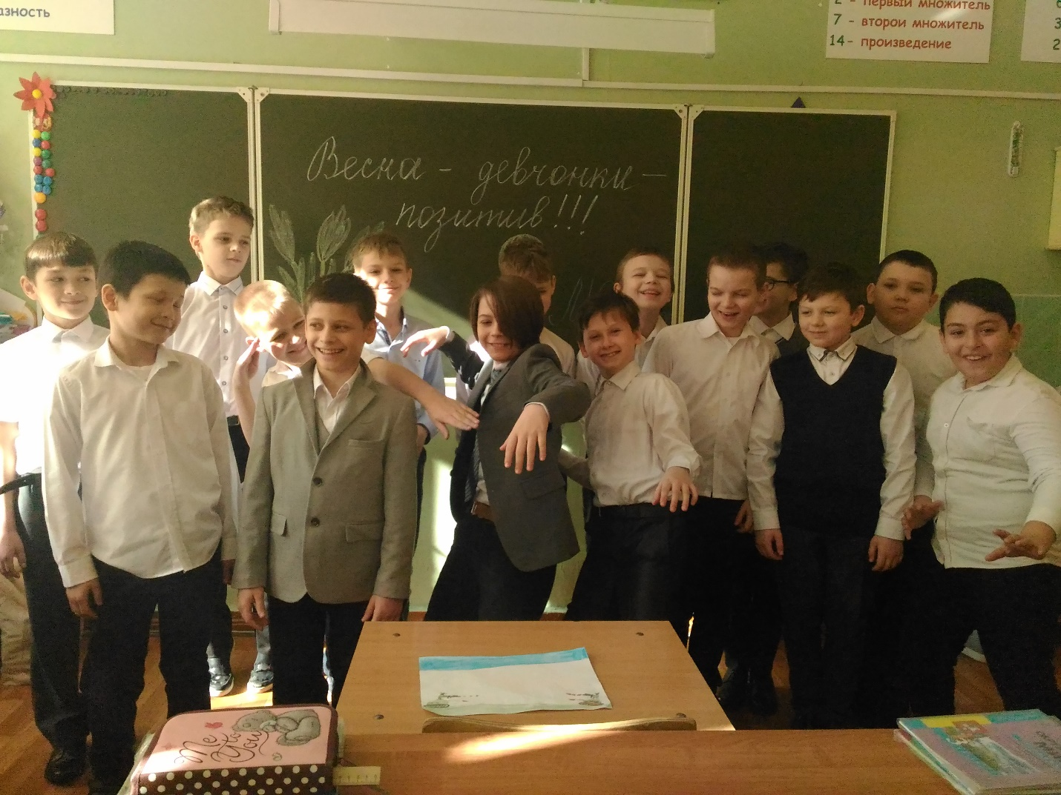
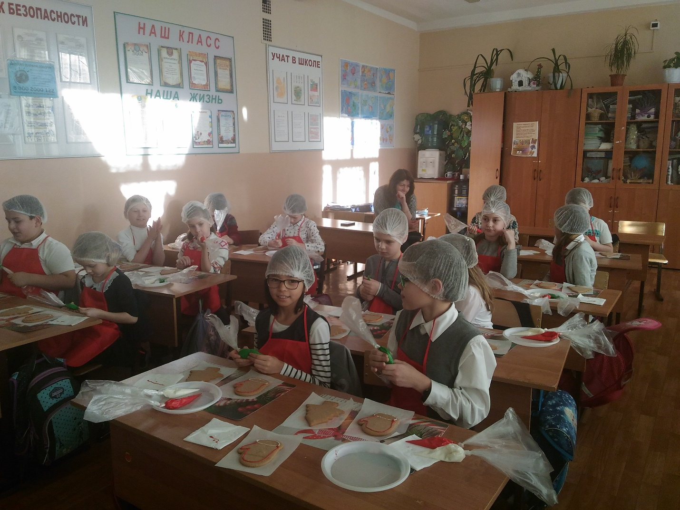
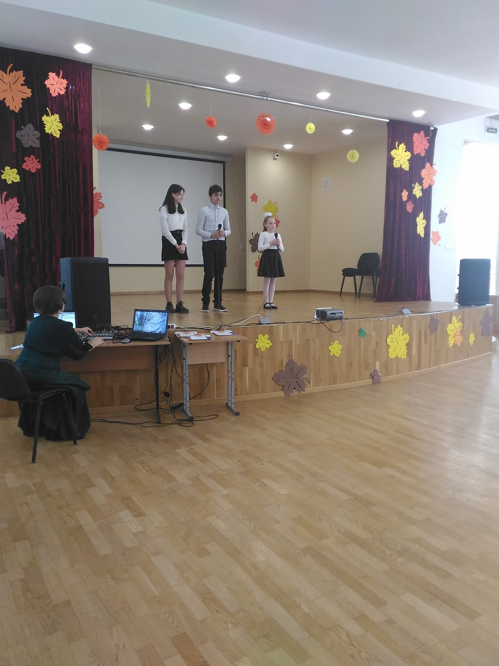
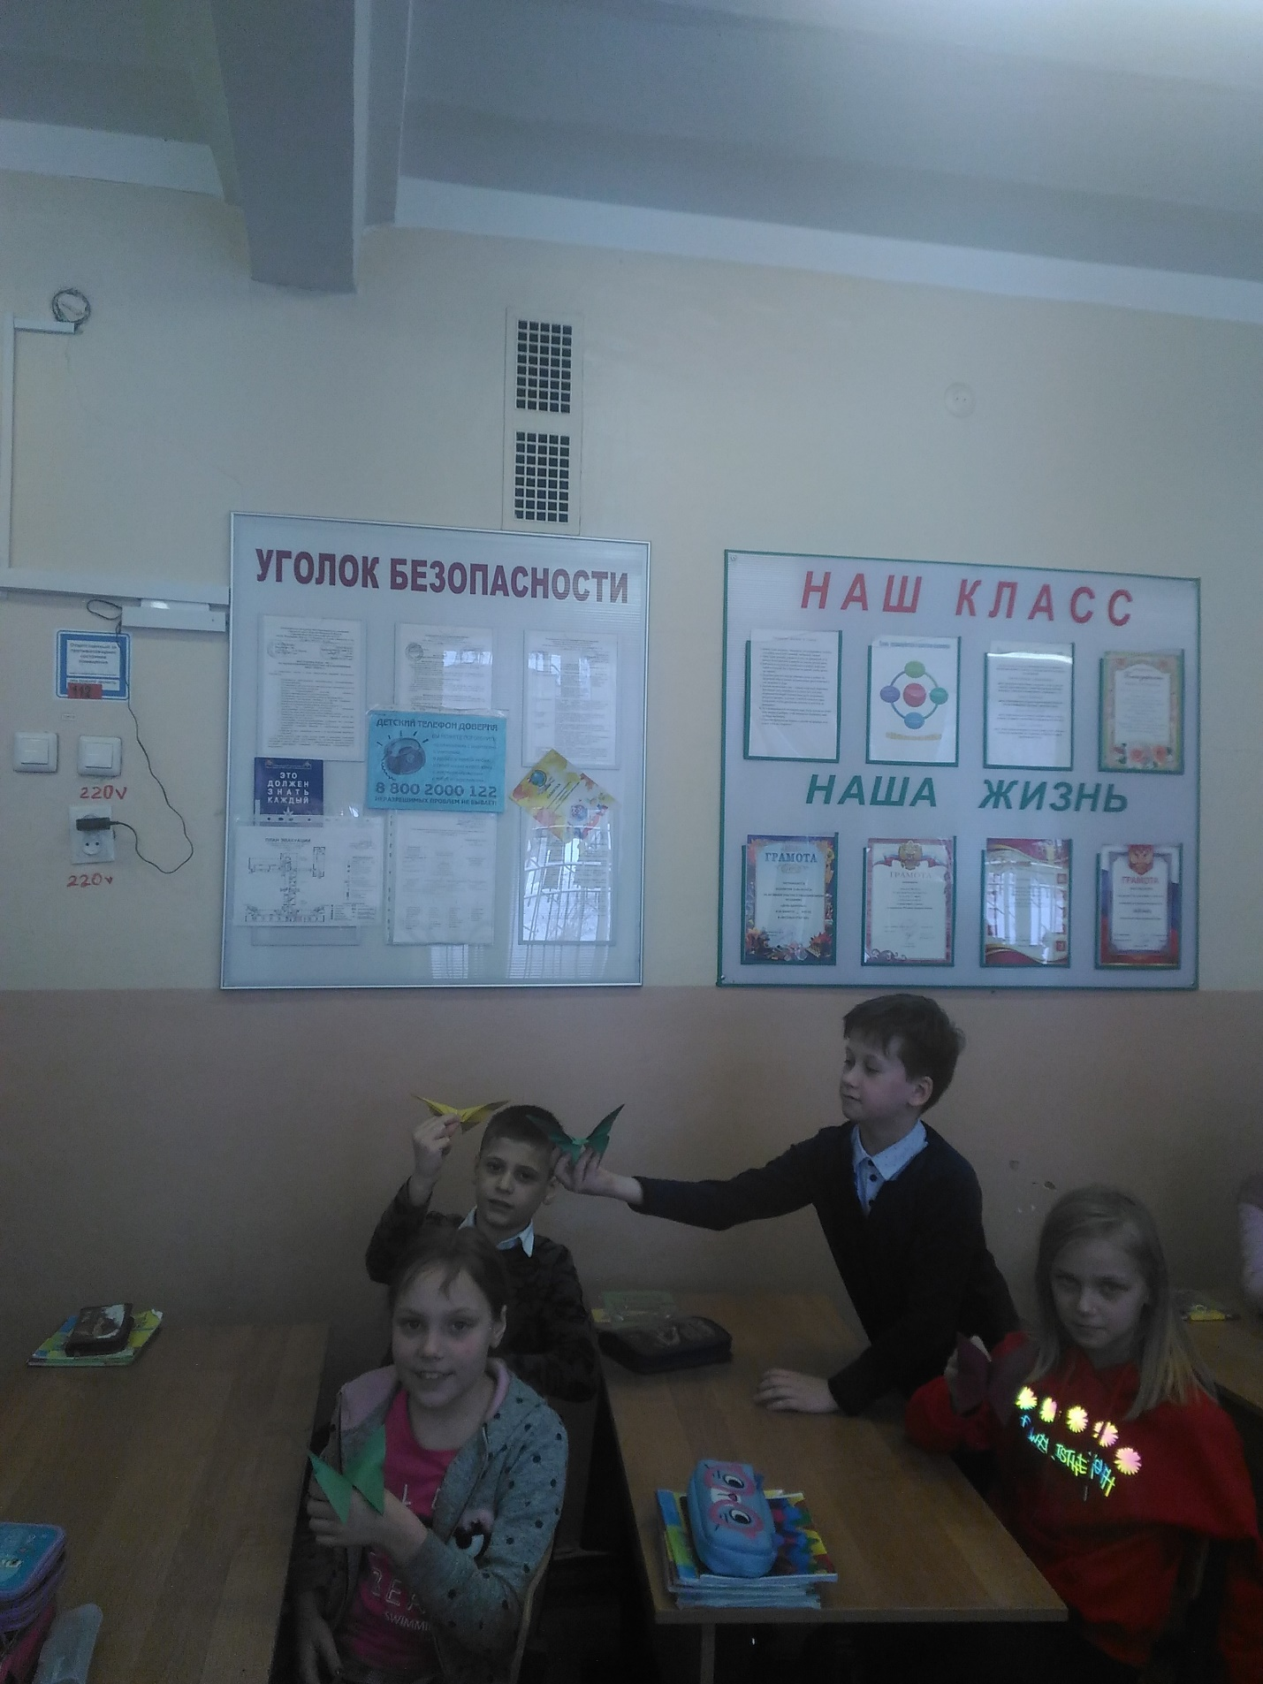
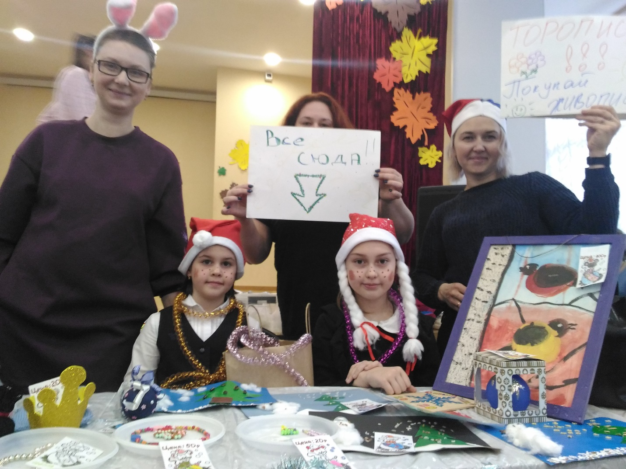
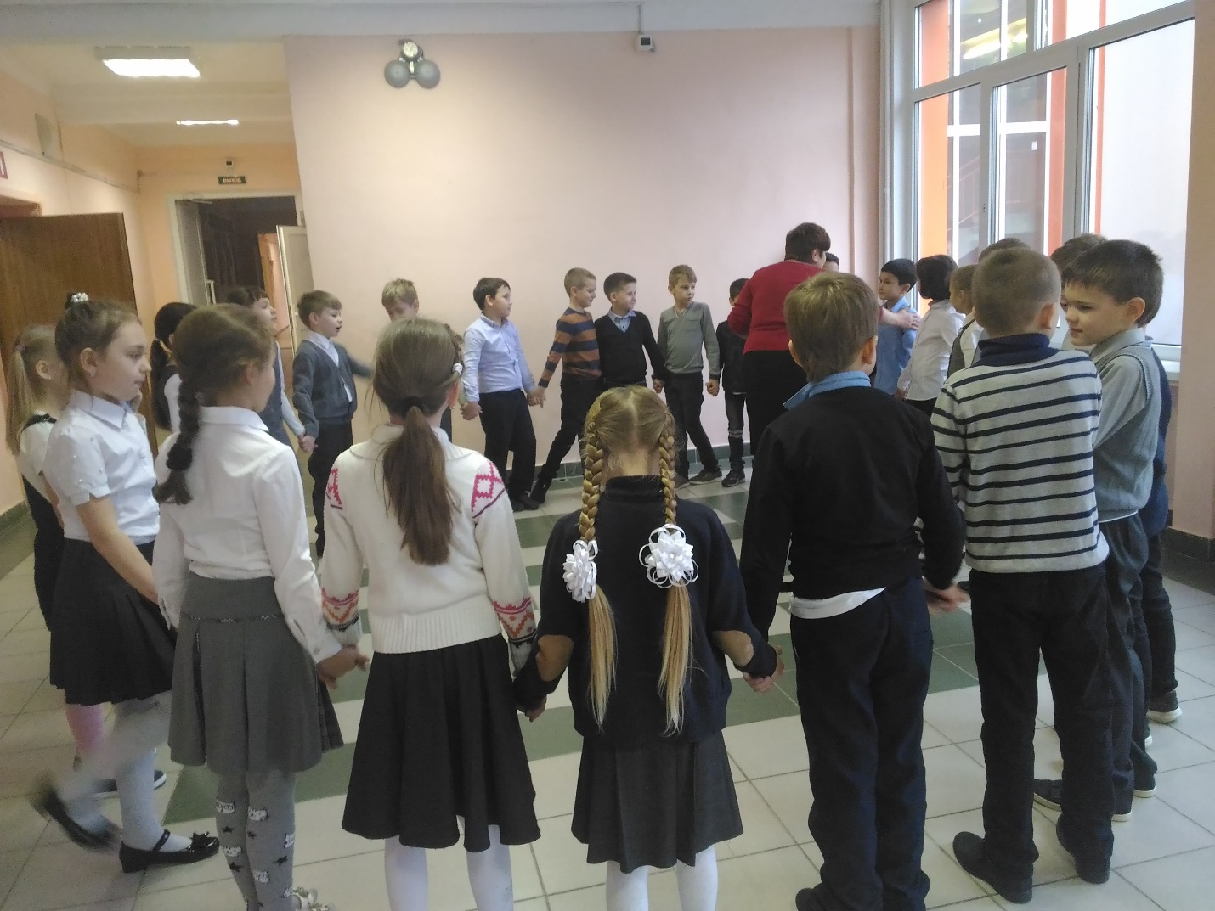
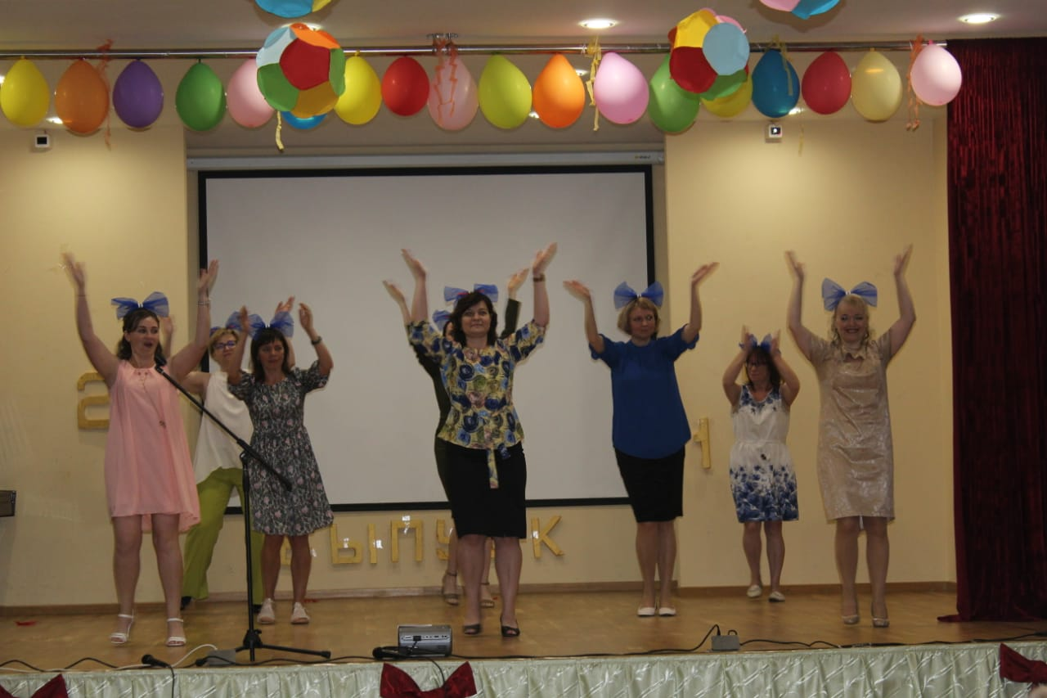
Творческий потенциал коллектива:

Slide 10
Экскурсии:
Жостово (металлические подносы);
Гжель (керамика, роспись);
фабрика ёлочных игрушек в г. Химки, г. Москве (Сокольники);
фабрика мороженого (г. Наро-Фоминск);
музей Рождения сказки в г. Переславль-Залесский;
контактный зоопарк или страусиная ферма (Мытищинский район);
Государственный музей изобразительных искусств имения А.С. Пушкина (м. Кропоткинская);
Государственный музей имени А.С. Пушкина (ул. Пречистенка, 12\2);
Музей занимательных наук «Экспериментаниум» в г. Москва (Ленинградский проспект).
Музей истории молока и глазированного сырка (Росагроэкспорт, Ельдигино, Пушкинский район);
Музей-усадьба «Абрамцево»;
Кондитерская фабрика «Красный октябрь»;
Резиденция Деда Мороза (г. Москва);
Музей деревянной игрушки и Конный дворик (Г. Сергиев-Посад);
Палеонтологический музей;
Планетарий, музей космонавтики;
Исторический музей г. Королёв
Музей – усадьба «Костино».

Slide 11
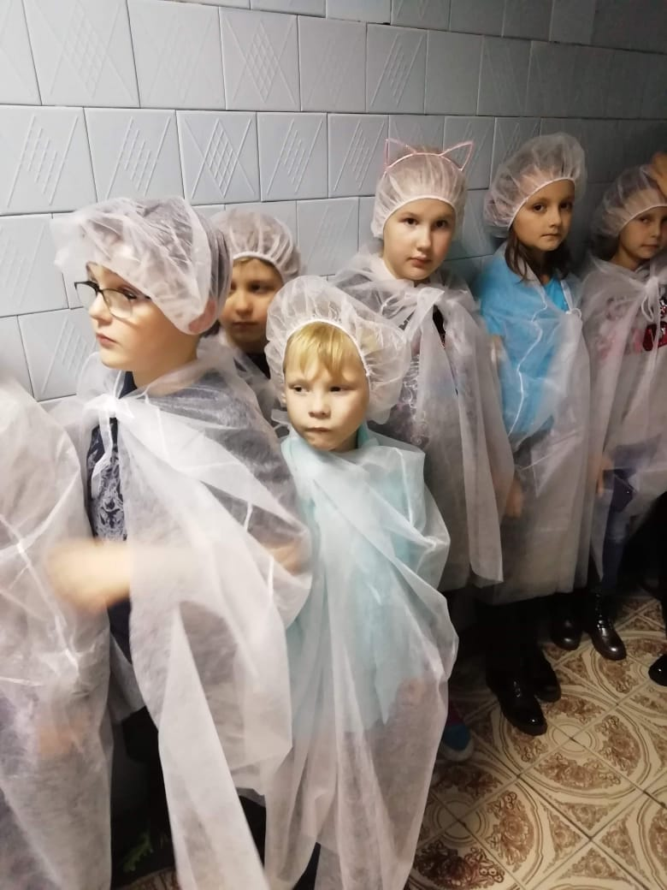
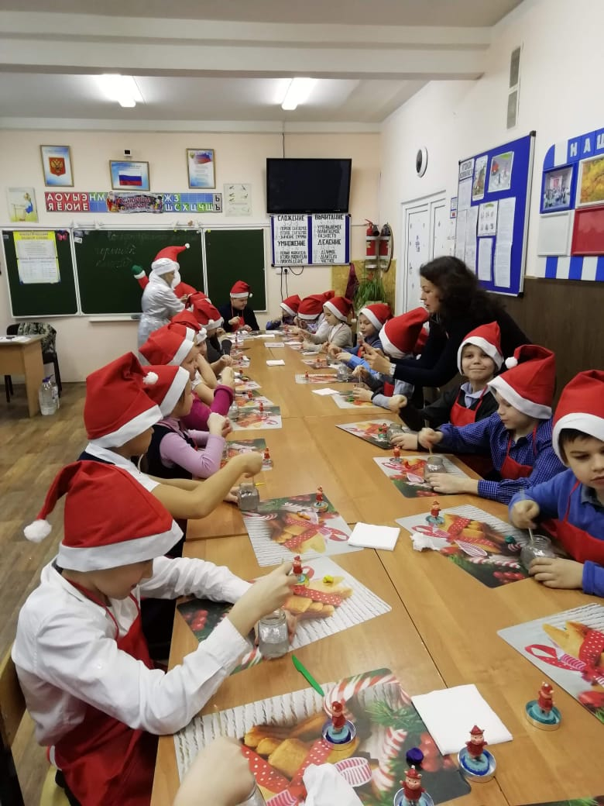
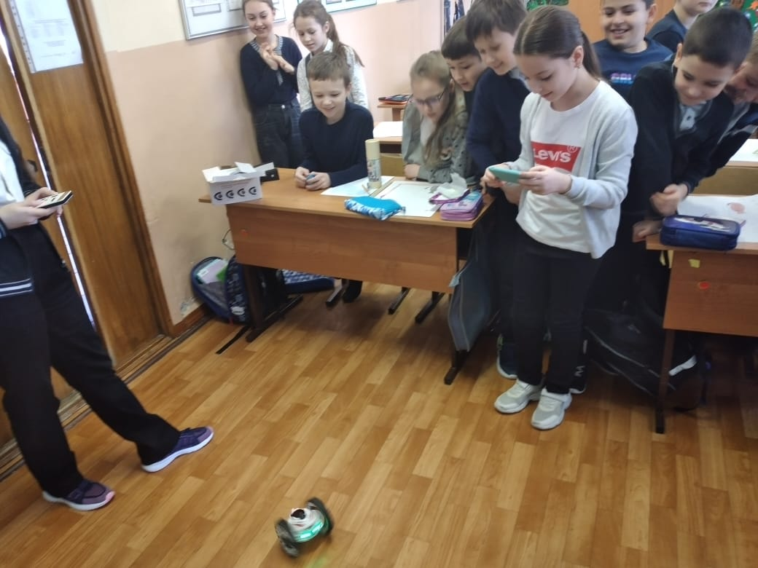
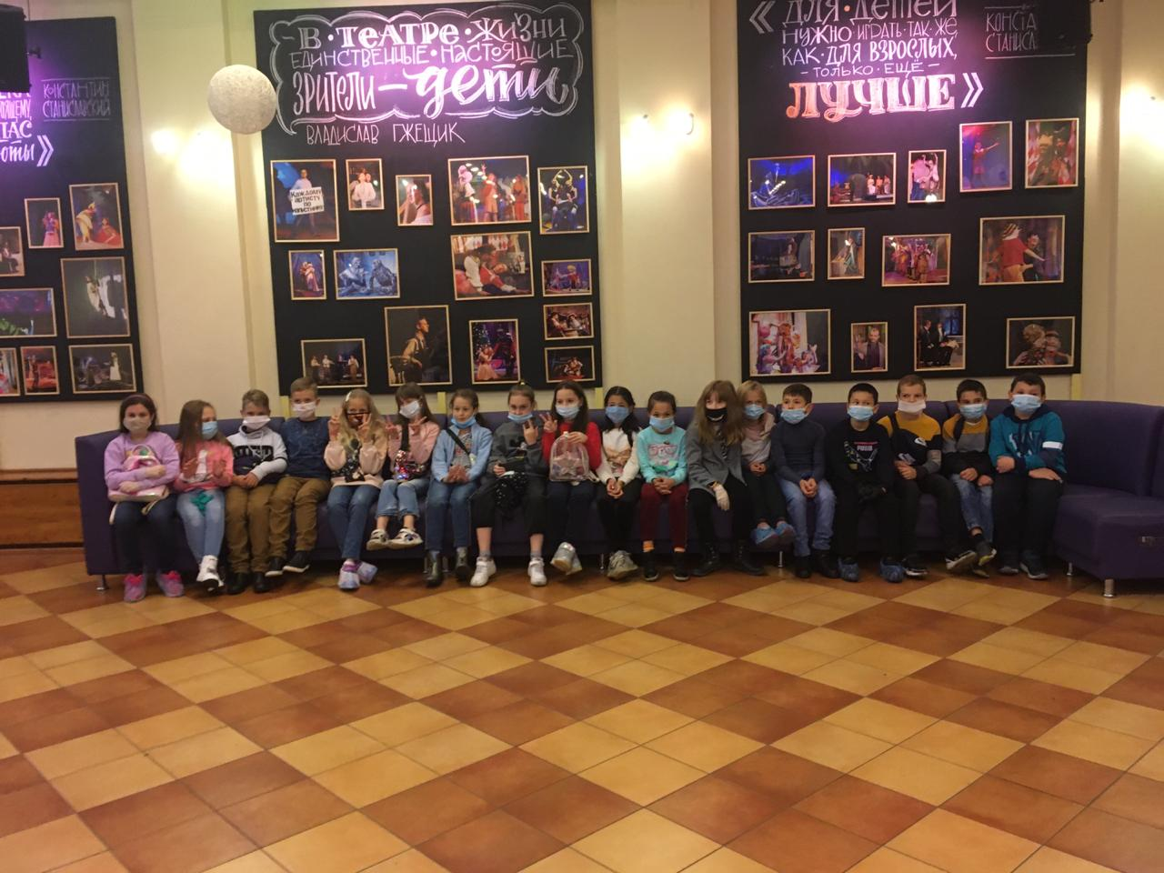
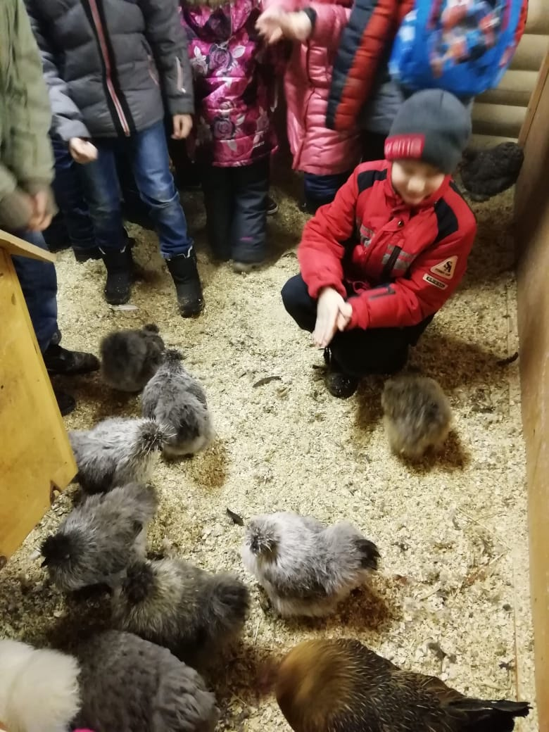
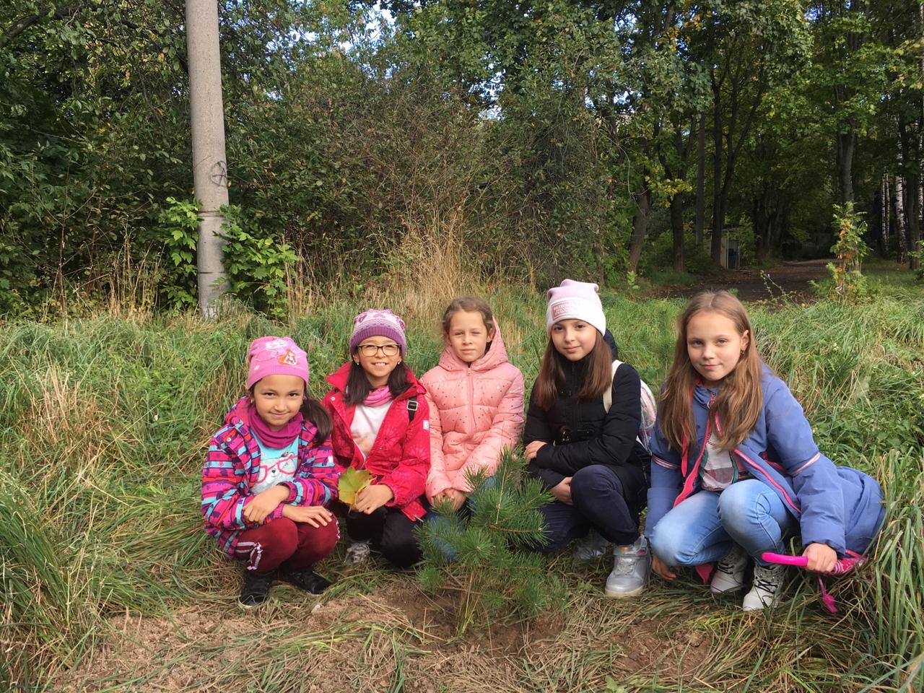
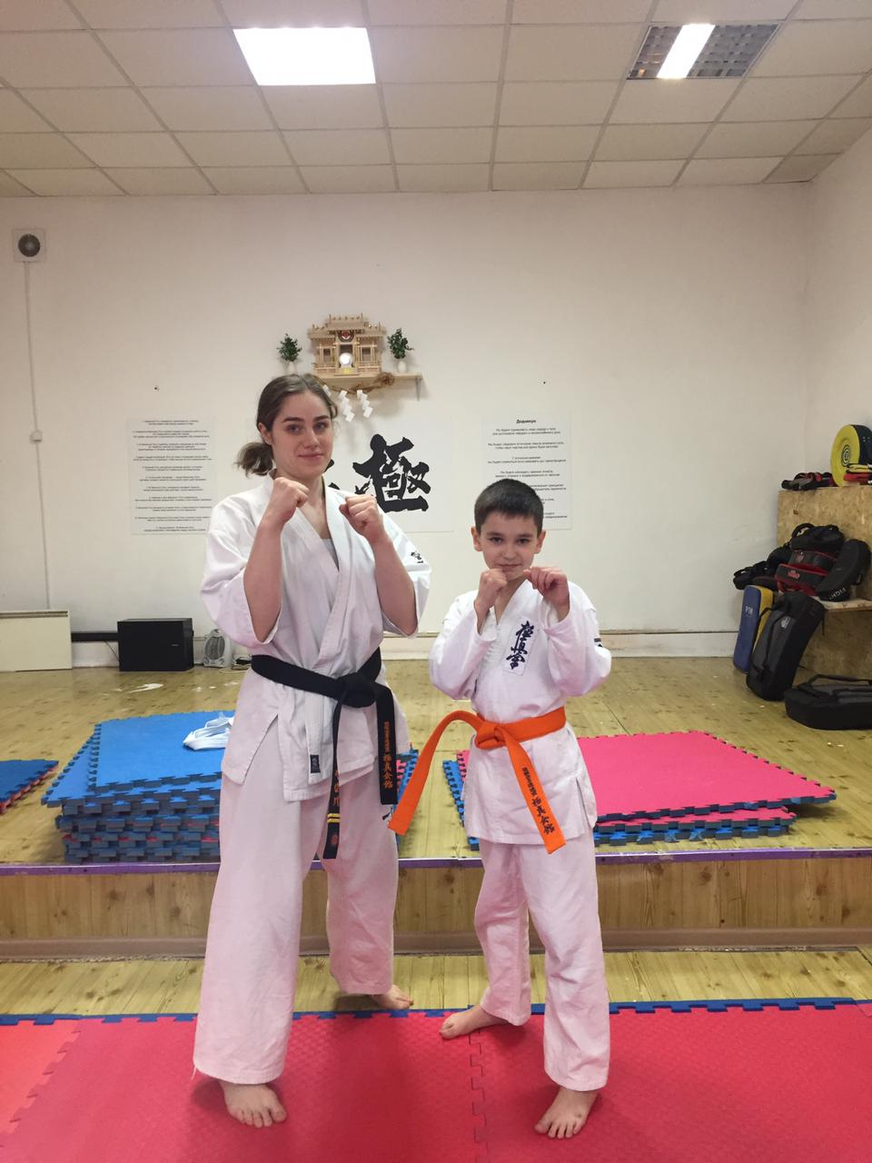
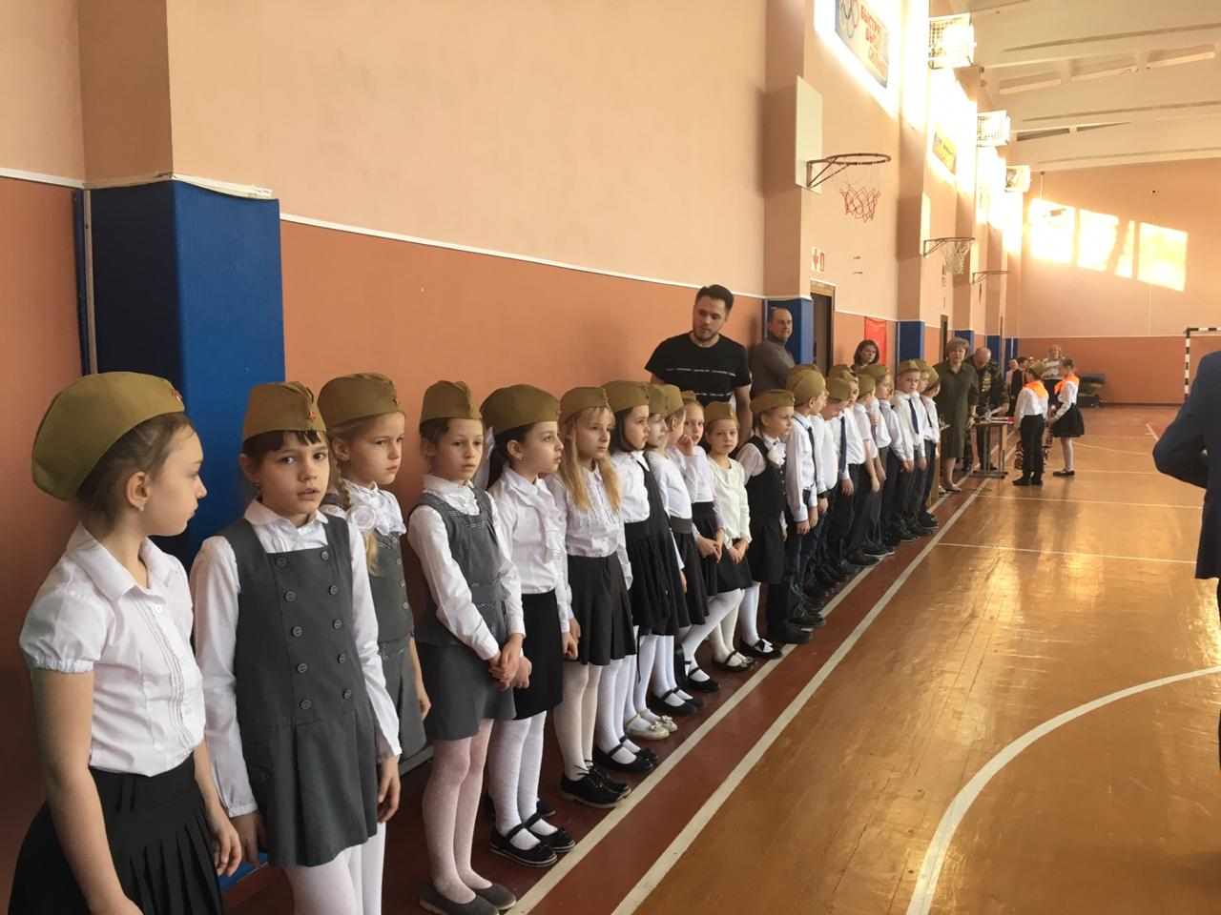
Экскурсии и мастер-классы:

Slide 12
Творчество – неотъемлемая часть образования и воспитания. Чем раньше ребёнок знакомится с различными его направлениями, тем больше шансов он получает на всестороннее и гармоничное развитие.

